Slide 1
Árboles
Notes:
Vamos a analizar un poco la situación del problema 2, el problema del científico Kelvin

Slide 2



30.5ºC - 01/01/2025
37.4ºC - 02/01/2025
32.9ºC - 03/01/2025
34.2ºC - 04/01/2025
29.4ºC - 05/01/2025
33.8ºC - 06/01/2025
39.1ºC - 07/01/2025
31.2ºC - 08/01/2025
32.3ºC - 09/01/2025
Notes:
El problema plantea que el científico debe realizar mediciones de temperatura y anotar esa medición con la fecha
Se propone la utilización de un árbol AVL
¿Qué tipo de arboles conocen?
El montículo es un árbol que utiliza internamente una lista
Los ABB y los AVL utilizan nodos y referencias

Slide 3
30.5ºC
01/01/2025
30.5ºC - 01/01/2025
class NodoArbol:
def __init__(self, clave, valor=None, izquierdo=None, derecho=None, padre=None):
self.__clave =
self.__valor =
self.__hijo_izquierdo = izquierdo
self.__hijo_derecho = derecho
self.__padre = padre
clave
valor
Notes:
A cual de todos esos atributos del nodo corresponde la temperatura y a cual corresponde la fecha
Tanto en un árbol ABB como en un AVL, los nodos se ordenan en función de la clave
Por lo tanto, el objeto que esté almacenado en la clave debe ser comparable

Slide 4
01/01/2025
30.5ºC - 01/01/2025
02/01/2025
37.4ºC - 02/01/2025
03/01/2025
32.9ºC - 03/01/2025
04/01/2025
34.2ºC - 04/01/2025
05/01/2025
29.4ºC - 05/01/2025
06/01/2025
33.8ºC - 06/01/2025
07/01/2025
39.1ºC - 07/01/2025
31.2ºC - 08/01/2025
08/01/2025
32.3ºC - 09/01/2025
09/01/2025
Notes:
Entonces volvamos un poquito al registro del científico y centrémonos solamente en las fechas para analizar la diferencia entre como almacenan los datos el ABB y el AVL

Slide 5
ABB
01/01/2025
02/01/2025
03/01/2025
04/01/2025
05/01/2025
06/01/2025
07/01/2025
08/01/2025
09/01/2025
Notes:
La cantidad máxima de comparaciones al realizar una búsqueda en un ABB está determinada por la altura del árbol.
Si un árbol degenera/degrada en una lista, se tiene un árbol cuya altura es igual a la cantidad de nodos en el árbol, y el peor caso corresponderá a realizar tantas comparaciones como nodos tenga el árbol.

Slide 6
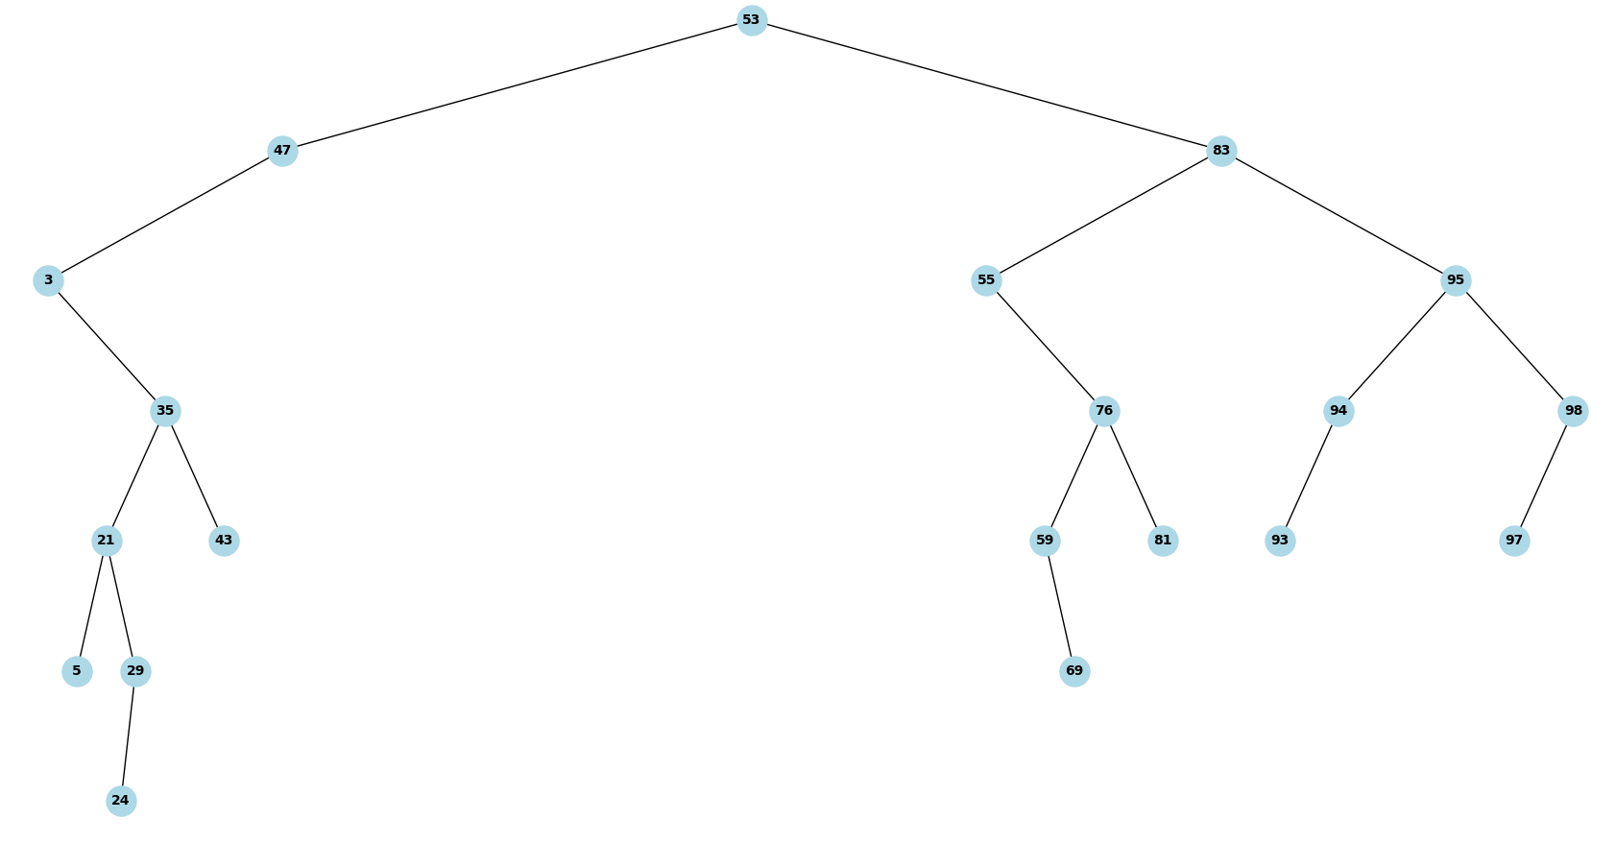
Notes:
En general en un árbol ABB los nodos van a estar mas o menos distribuidos.
Podemos observar que todos los valores a la izquierda de la raíz son menores que la raíz, y que todos los nodos a la derecha de la raíz son mayores
La manera en que los elementos estén distribuidos en un árbol de búsqueda determinará su altura y, en consecuencia, la cantidad de comparaciones a realizar al buscar un elemento (eficiencia).

Slide 7
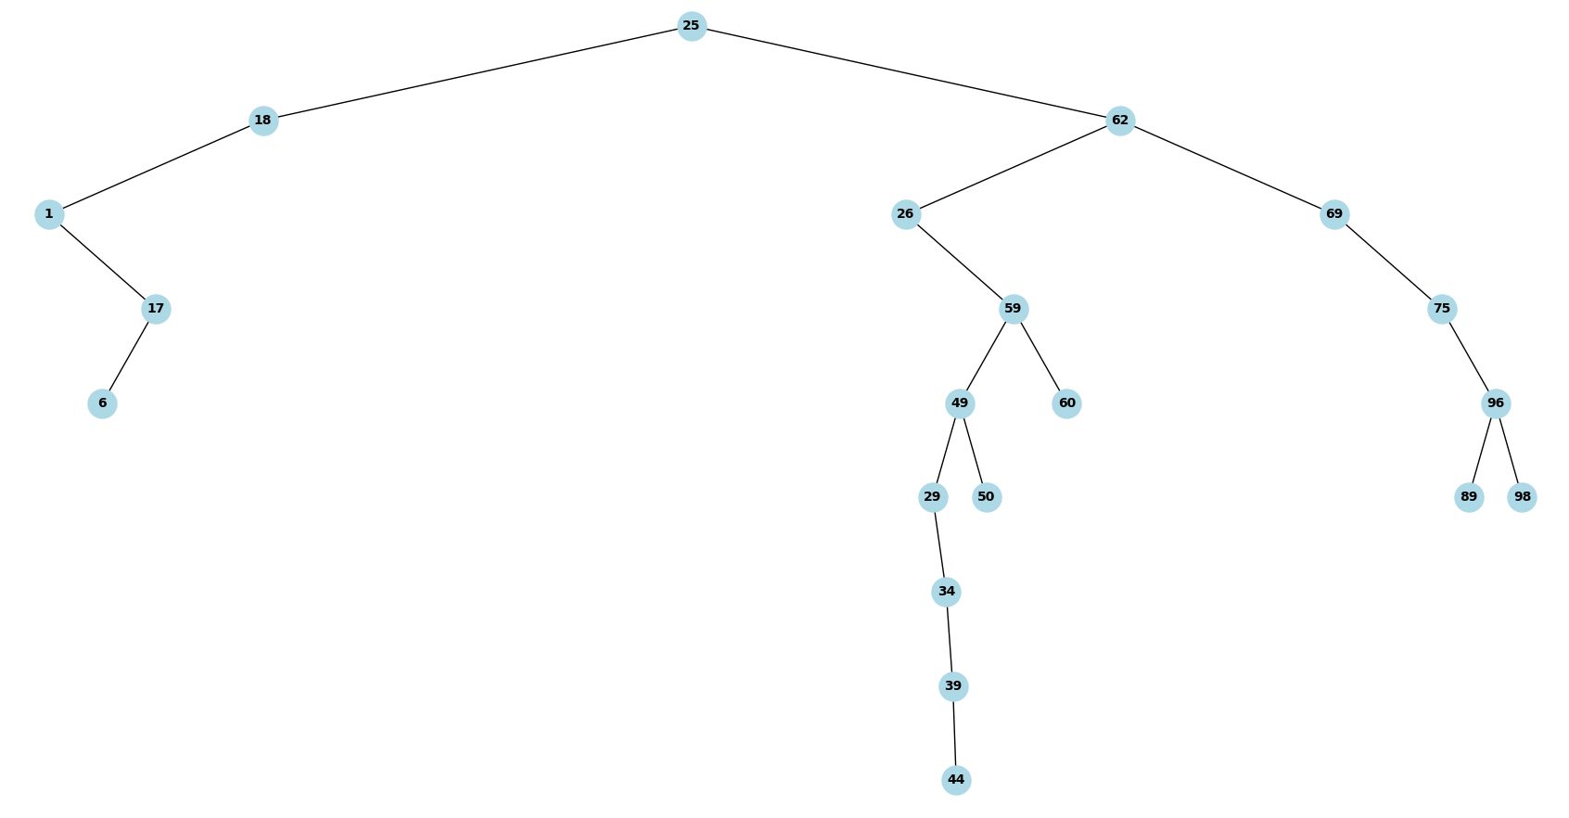
Notes:
Lo ideal sería que el árbol tuviera sus elementos distribuidos en forma equilibrada o balanceada, consiguiendo así la mayor eficiencia que ofrece la búsqueda binaria

Slide 8
AVL
Factor de equilibrio
FE: altura sub árbol izquierdo – altura sub árbol derecho
FE = {-1, 0, 1}
7
9
9
5
7
5
Notes:
Para balancear un árbol hay que realizar rotaciones

Slide 9
AVL
Factor de equilibrio
FE: altura sub árbol izquierdo – altura sub árbol derecho
FE = {-1, 0, 1}
9
9
7
5
7
5

Slide 10
AVL
Factor de equilibrio
FE: altura sub árbol izquierdo – altura sub árbol derecho
FE = {-1, 0, 1}
5
7
9
7
9
5

Slide 11
54
44
2
17
78
-1
32
50
88
1
48
62
0

Slide 12
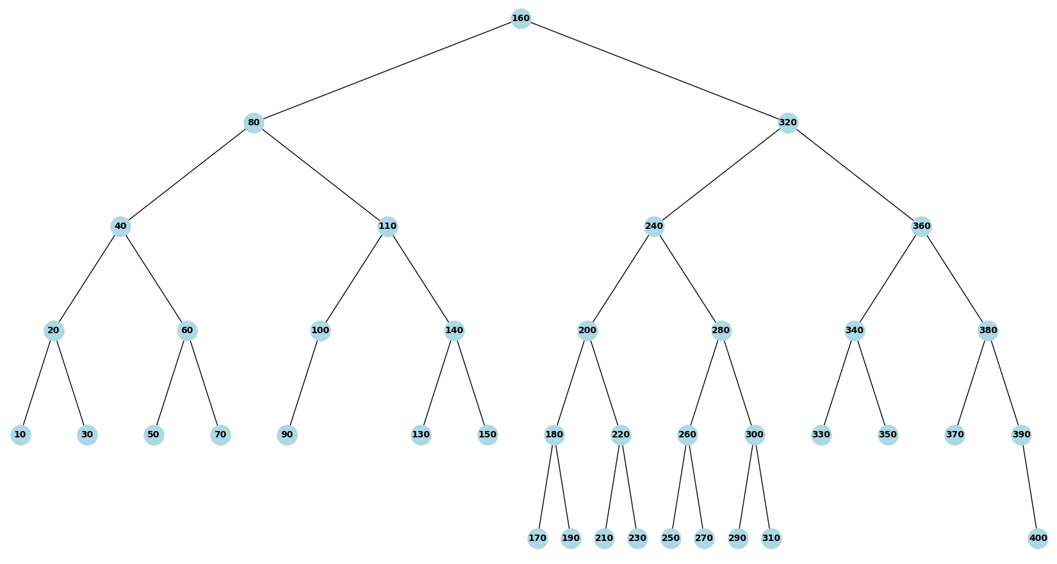
Notes:
Lo ideal sería que el árbol tuviera sus elementos distribuidos en forma equilibrada o balanceada, consiguiendo así la mayor eficiencia que ofrece la búsqueda binaria
En un árbol balanceado, la cantidad de comparaciones va a ser logarítmica con respecto a la cantidad de elementos.
Lo que determina que un árbol esté balanceado es el FACTOR DE EQUILIBRIO
El factor de equilibrio se calcula como la altura del subárbol izquierdo menos la altura del subárbol derecho

Slide 13
Implementar un ABB (6.14) con las modificaciones del AVL (6.18)
Probar que funciona, ¿Cómo verificarían que rota correctamente?
Cómo comenzar el problema
Implementar la Temperatura_DB usando internamente un AVL
Probar los métodos de la Temperatura _DB con los registros del archivo

